Slide 1

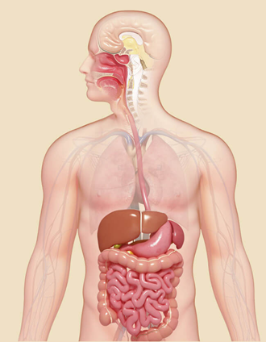
Биология
Человек и его здоровье
8
класс
Тема:
Строение и функции органов пищеварительной системы.

Slide 2
ПРОВЕРЬТЕ СВОИ ЗНАНИЯ!
1. Расположите названия органов пищеварения по порядку: А - тонкая кишка, Б - желудок, В - прямая кишка, Г - ротовая полость, Д - пищевод, Е - толстая кишка, Ж - глотка.
Г - ротовая полость, Ж – глотка, Д – пищевод,
Б – желудок, А - тонкая кишка, Е - толстая кишка, В - прямая кишка.

Slide 3
ПРОВЕРЬТЕ СВОИ ЗНАНИЯ!
3. Составьте пары из названий частей зубов и соответствующих им свойств: А - корень, Б - шейка, В - коронка, Г - эмаль, Д - пульпа: 1 - выступающая над десной часть, 2 - полость, 3 - находящаяся в альвеолах часть, 4 - часть, окруженная десной, 5 - покрывает коронку.

Slide 4
ПРОВЕРЬТЕ СВОИ ЗНАНИЯ
ЧАСТИ ЗУБА | СООТВЕТСТВУЮЩИЕ ПОНЯТИЯ
А - корень | 3 - находящаяся в альвеолах часть
Б - шейка | 4 - часть, окруженная десной
В - коронка | 1 - выступающая над десной часть
Г - эмаль | 5 - покрывает коронку
Д - пульпа | 2 - полость

Slide 5
СЕГОДНЯ НА УРОКЕ:
1
Строение и функции желудка;
Поджелудочная железа;
2
Печень;
3
4
Строение и функции кишечника.

Slide 6
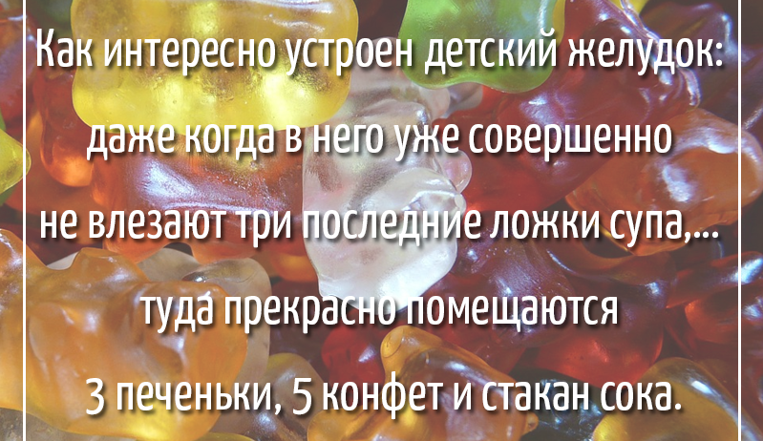
АКТУАЛИЗАЦИЯ ЗНАНИЙ
А вы знали, что желудок может растягиваться ?
А пища в нем может задерживаться от 2 до 8 часов?

Slide 7
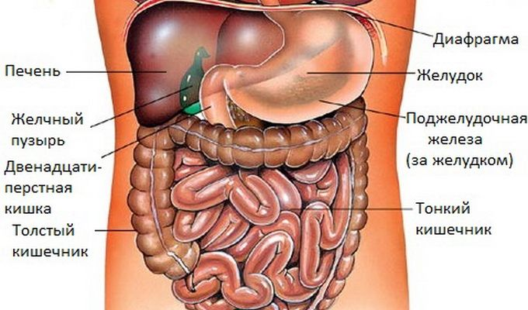
ПИЩЕВАРЕНИЕ

Slide 8
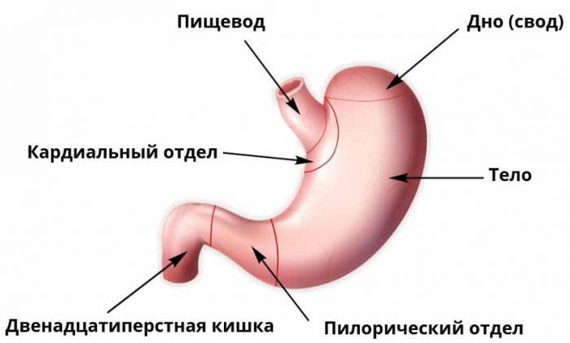
СТРОЕНИЕ ЖЕЛУДКА
Желудок - расширенный отдел пищеварительной трубки, следующий за пищеводом. Здесь пища находится 1,5-2 часа и подвергается химической переработке.
Notes:
Желудок способен сокращаться благодаря наличию в его стенки мышечного компонента, эти сокращения приводят к перемешиванию пищи с желудочным соком - образуется химус.
Место перехода пищевода в желудок называется кардиа, к ней прилежит кардиальный отдел желудка. Верхняя часть желудка называется дном (вот такие сюрпризы иногда случаются в анатомии)).

Slide 9
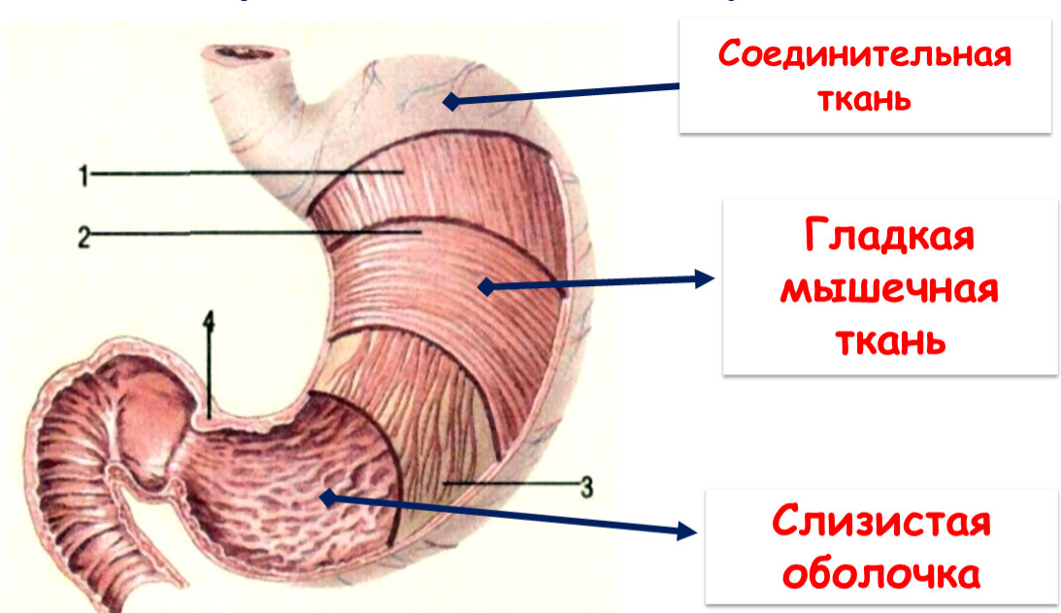
СТРОЕНИЕ ЖЕЛУДКА
Notes:
В желудке белки перевариваются под действием активного фермента - пепсина, который расщепляет огромные молекулы белков до полипептидов - крупных частей белков. Пепсин активен в кислой среде, которую в желудке создает соляная кислота HCl (при ее участии происходит активация пепсина из пепсиногена).
Соляная кислота имеет и свои минусы - она создает агрессивную кислую среду, которая может повредить клетки желудка. С целью предотвращения такого явления в желудке выделяется муцин - он образует слизь на поверхности желудка и препятствует повреждающему действию соляной кислоты на эпителий желудка.
Переваренная в желудке масса, химус, далее направляется в тонкий кишечник.

Slide 10
АТЛАС ТЕЛА-ПИЩЕВАРЕНИЕ
С 9:58 ПО 12: 54 ПИЩЕВАРЕНИЕ В ЖЕЛУДКЕ

Slide 11
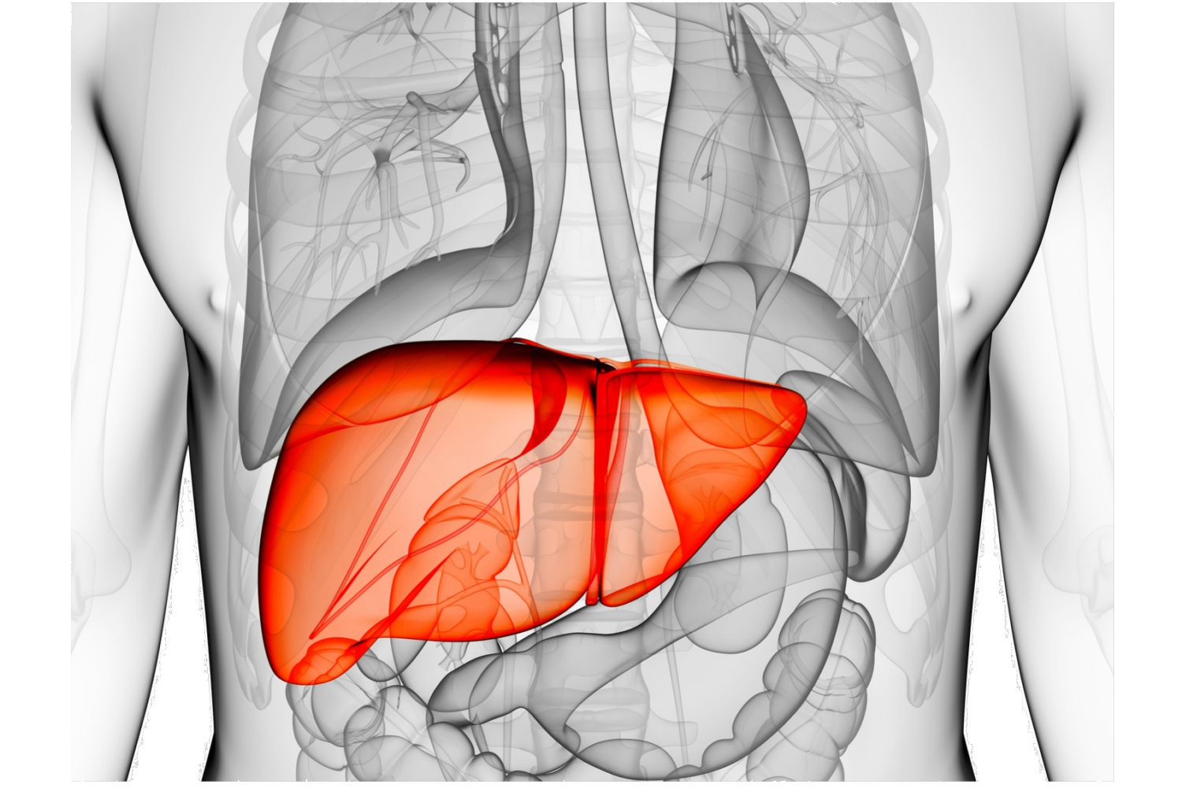
ПЕЧЕНЬ
Печень расположена в верхней правой части брюшной полости ниже правого ребра. Печень вырабатывает желчь. Эта жидкость со­бирается в желчном пузыре и выводится в двенадцатиперстную кишку по особому протоку.

Slide 12
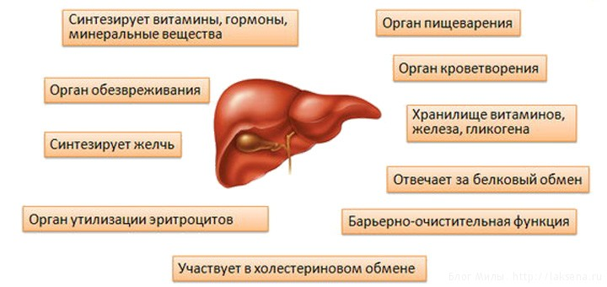
ФУНКЦИИ ПЕЧЕНИ

Slide 13
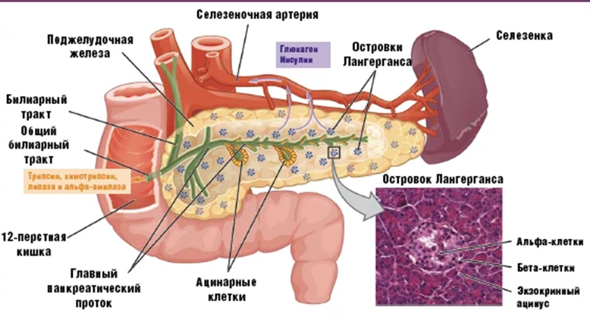
ПОДЖЕЛУДОЧНАЯ ЖЕЛЕЗА

Slide 14
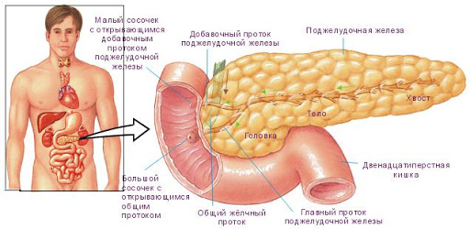
ПОДЖЕЛУДОЧНАЯ ЖЕЛЕЗА

Slide 15
ПОДЖЕЛУДОЧНАЯ ЖЕЛЕЗА

Slide 16
ПИЩЕВАРЕНИЕ
АТЛАС ТЕЛА
С 14:18 ПО 17:12

Slide 17
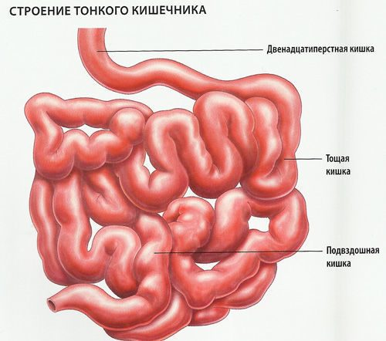
ОТДЕЛЫ ТОНКОГО КИШЕЧНИКА
Тонкая кишка в 3-4 раза длиннее человеческого тела. Ее передний отдел называется двенадцатиперстной киш­кой. Длина этого отдела тонкой кишки составляет 25-30 см, что равняется ширине 12 пальцев рук.

Slide 18
СОСТАВ КИШЕЧНОГО СОКА
Среда pH - щелочная.
За сутки вырабатывается около 2,5 литра кишечного сока.
Ферменты:
энтерокиназа - активизирует фермент трипсиноген;
пептидаза - расщепляет белки до аминокислот;
липаза - расщепляет жиры до глицерина и жирных кислот;
щелочная фосфотаза - отщепляет остатки фосфорной кислоты (H3PO4) от ее органических эфирных соединений;
сахараза - расщепляет углеводы.

Slide 19
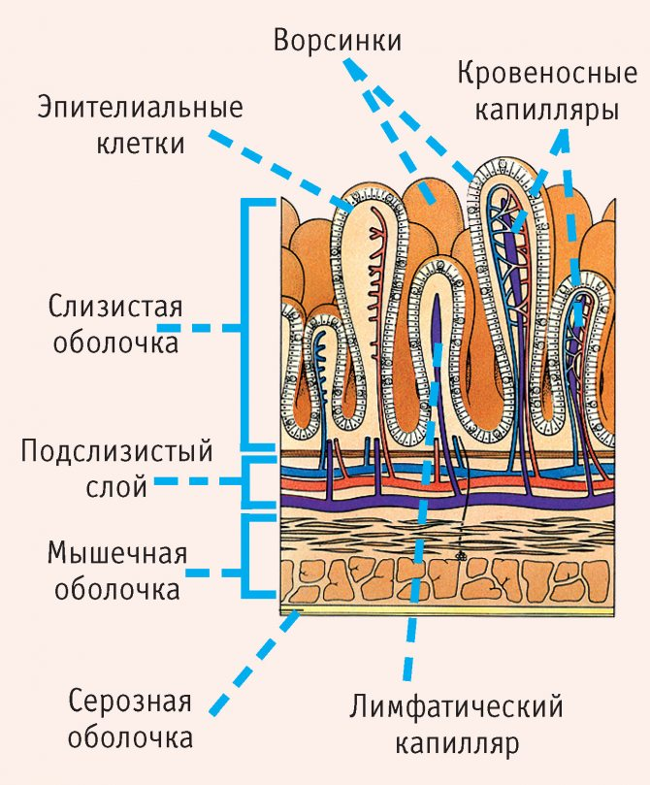
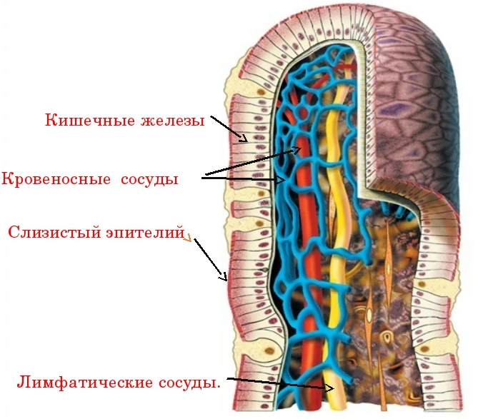
СТРОЕНИЕ ВОРСИНОК ТОНКОЙ КИШКИ

Slide 20
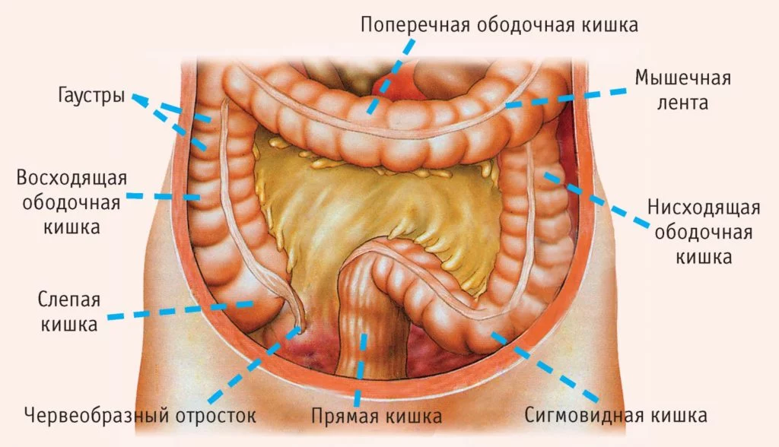
ОТДЕЛЫ ТОЛСТОГО КИШЕЧНИКА

Slide 21
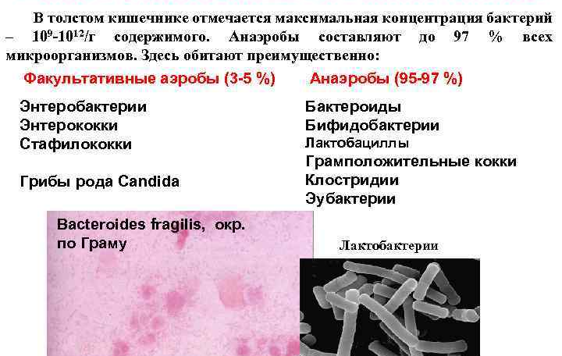
МИКРОФЛОРА ТОЛСТОГО КИШЕЧНИКА

Slide 22
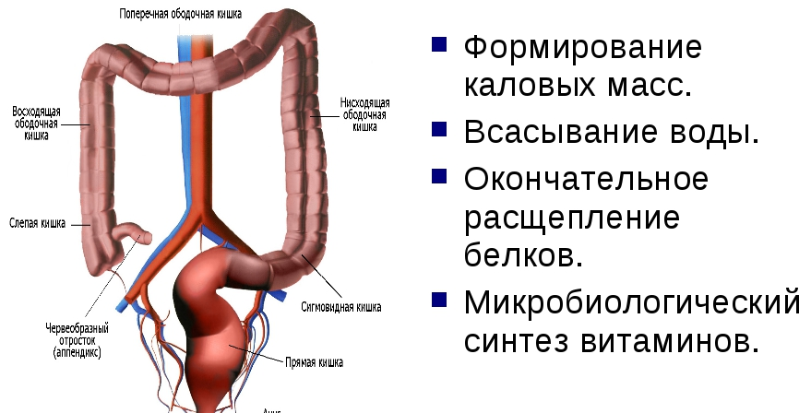
ФУНКЦИИ ТОЛСТОГО КИШЕЧНИКА

Slide 23
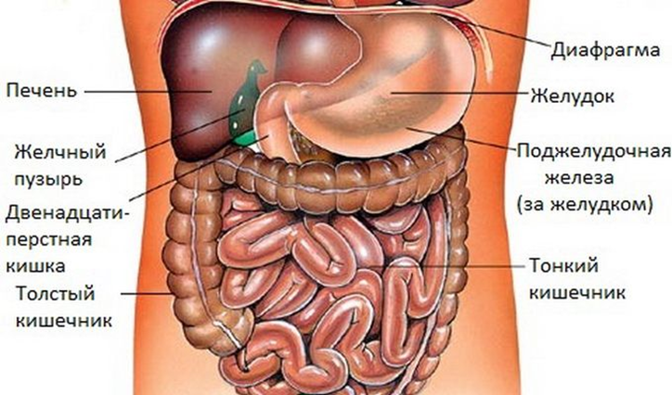

ОБОБЩЕНИЕ
Еще больше интересного
вы можете найти здесь

Slide 24
ЗАДАНИЕ
Прочитать
§ 27
(стр. 85-88) и выписать основные понятия.
Выполнить задания на стр. 87-88.
Нарисовать рис.
№ 56.
Проектная работа:
Создание модели пищевари-
тельной
системы.

